Slide 1

Mecánica de Materiales
Capitulo 7: Flexión (Momento de área)

Slide 2
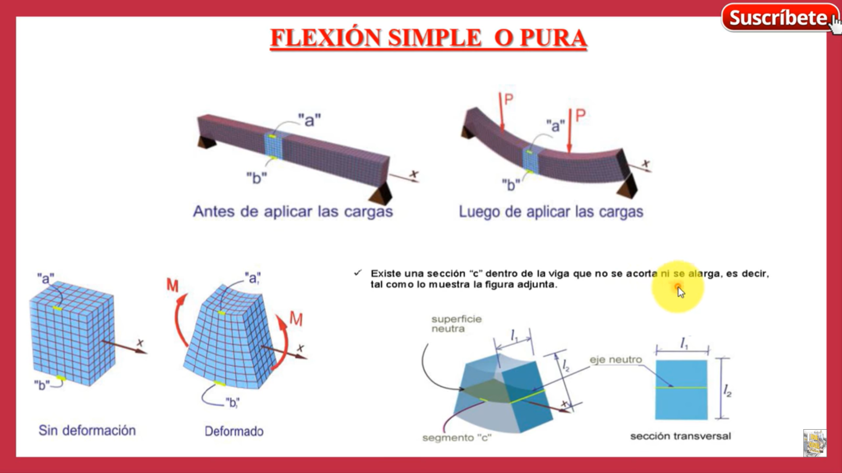
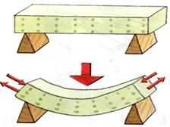
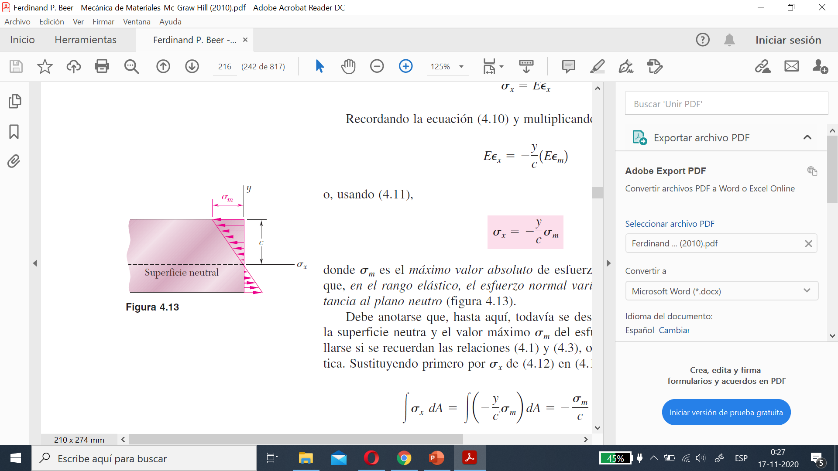
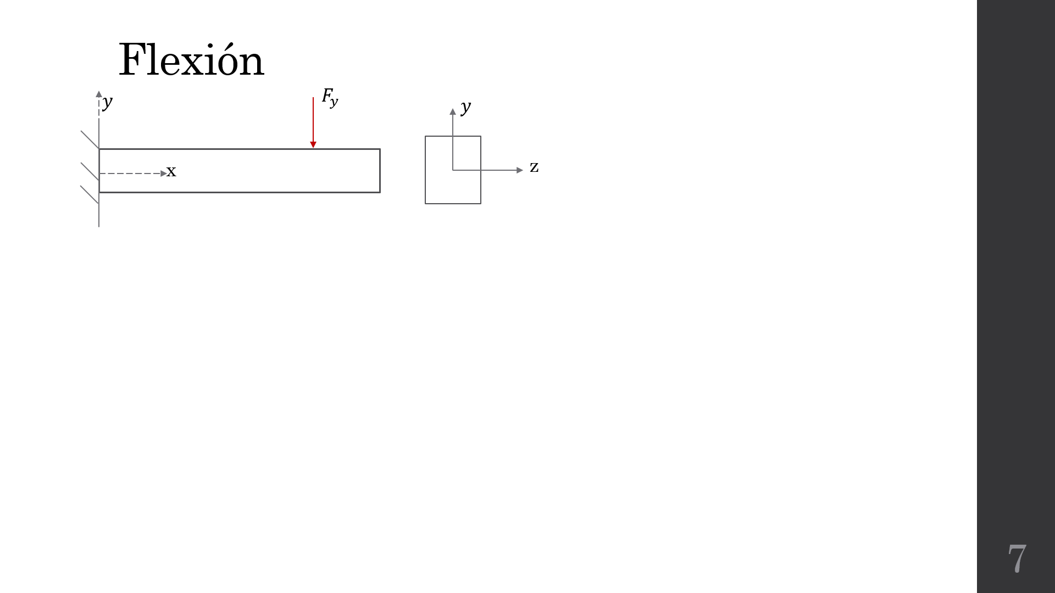
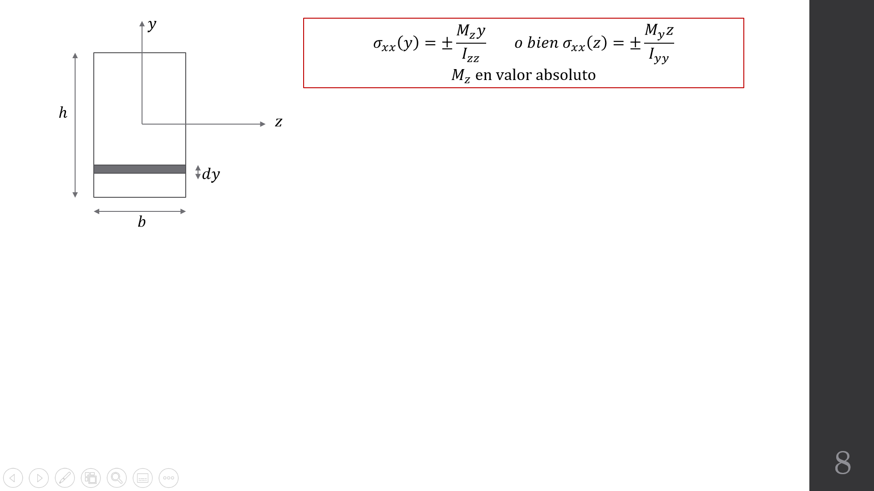
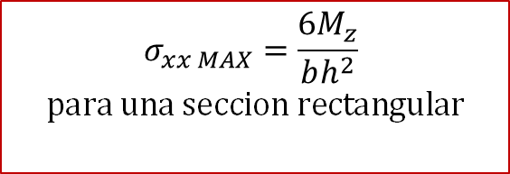
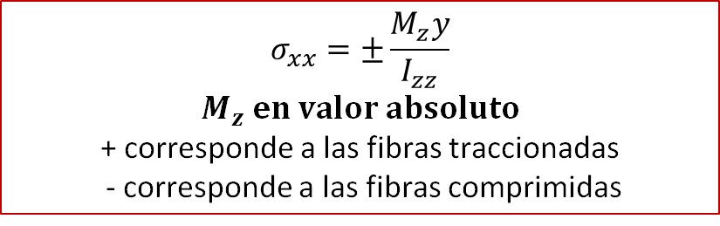
Flexión
$$σ_{xx}=±\frac{M_{z}y}{I_{zz}}$$
$$M_{z} en valor absoluto$$
+ corresponde a las fibras traccionadas
- corresponde a las fibras comprimidas
$$σ_{xx MAX}=\frac{{6M}_{z}}{bh^{2}}$$
$$para una seccion rectangular$$

Slide 3
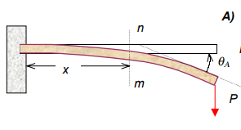
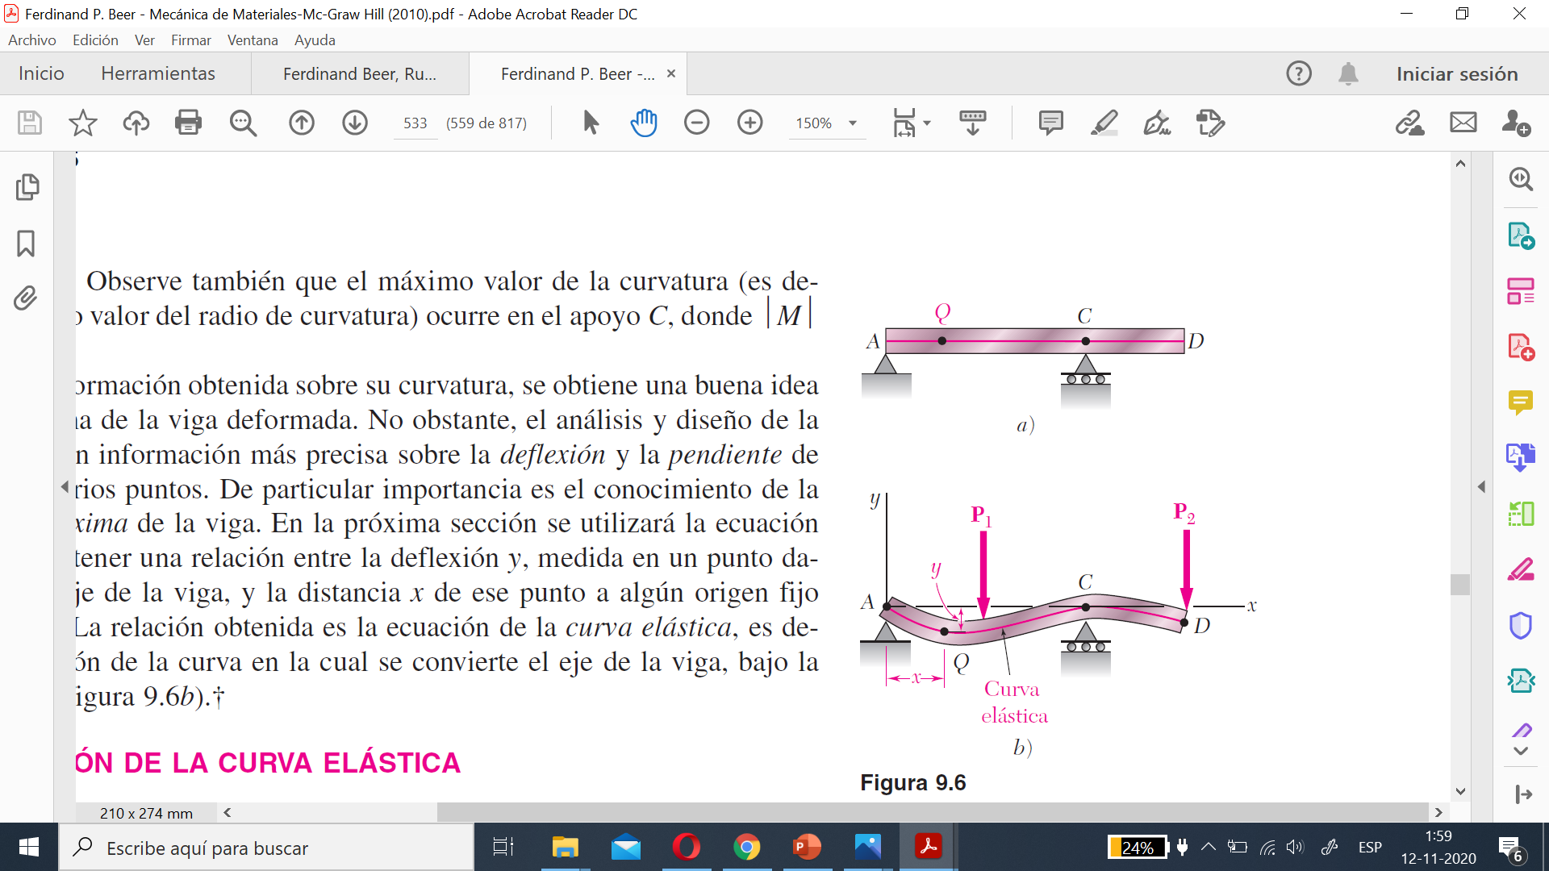
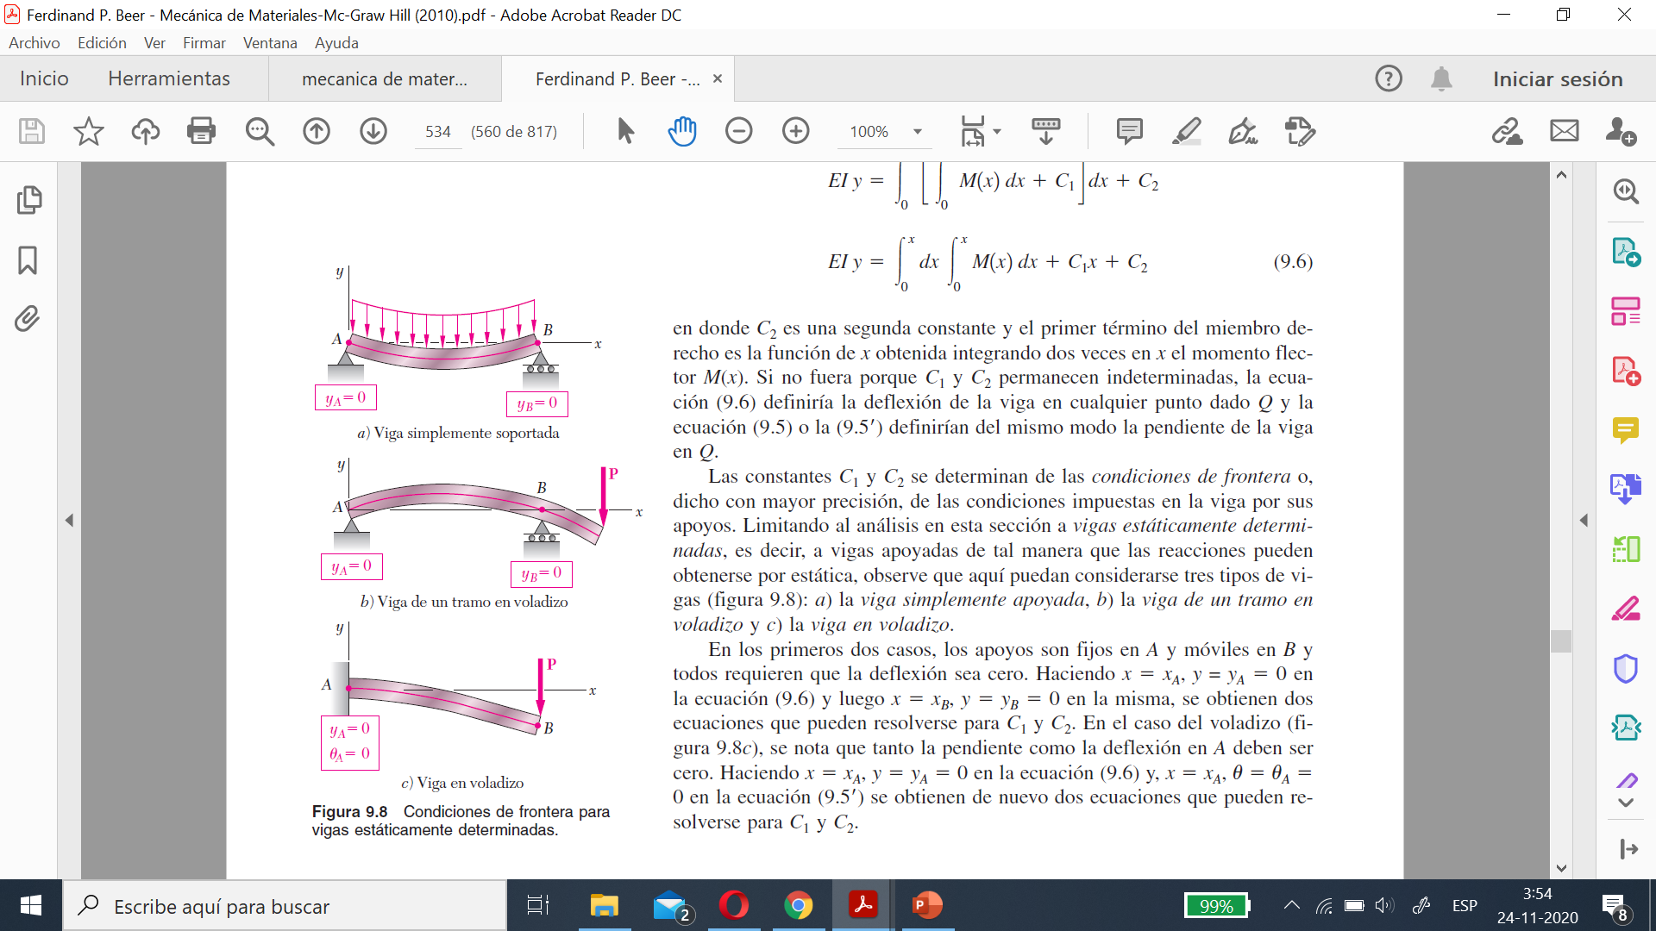
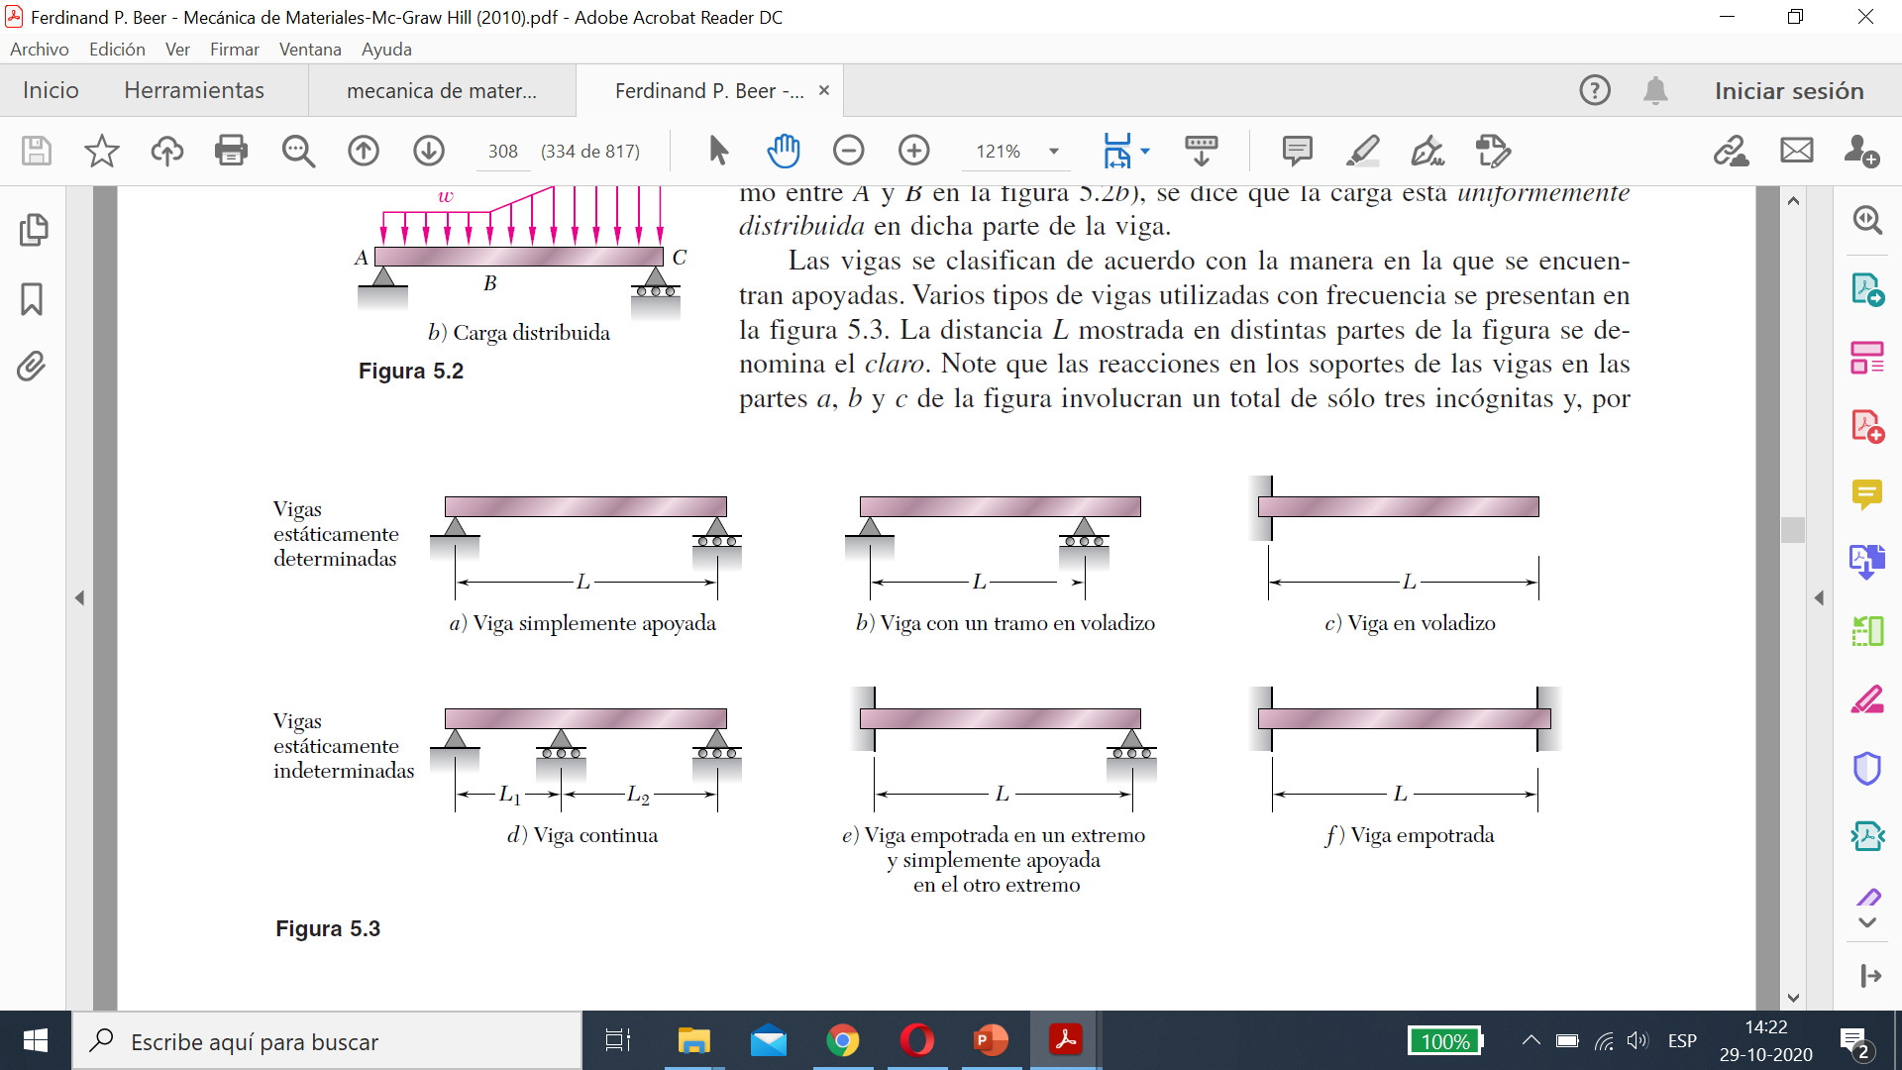
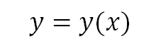

Tipo de Flexión
$$y=y(x)$$
$$\frac{d^{2}y}{{dx}^{2}}=\frac{M_{z}(x)}{EI_{zz}}$$

Slide 4
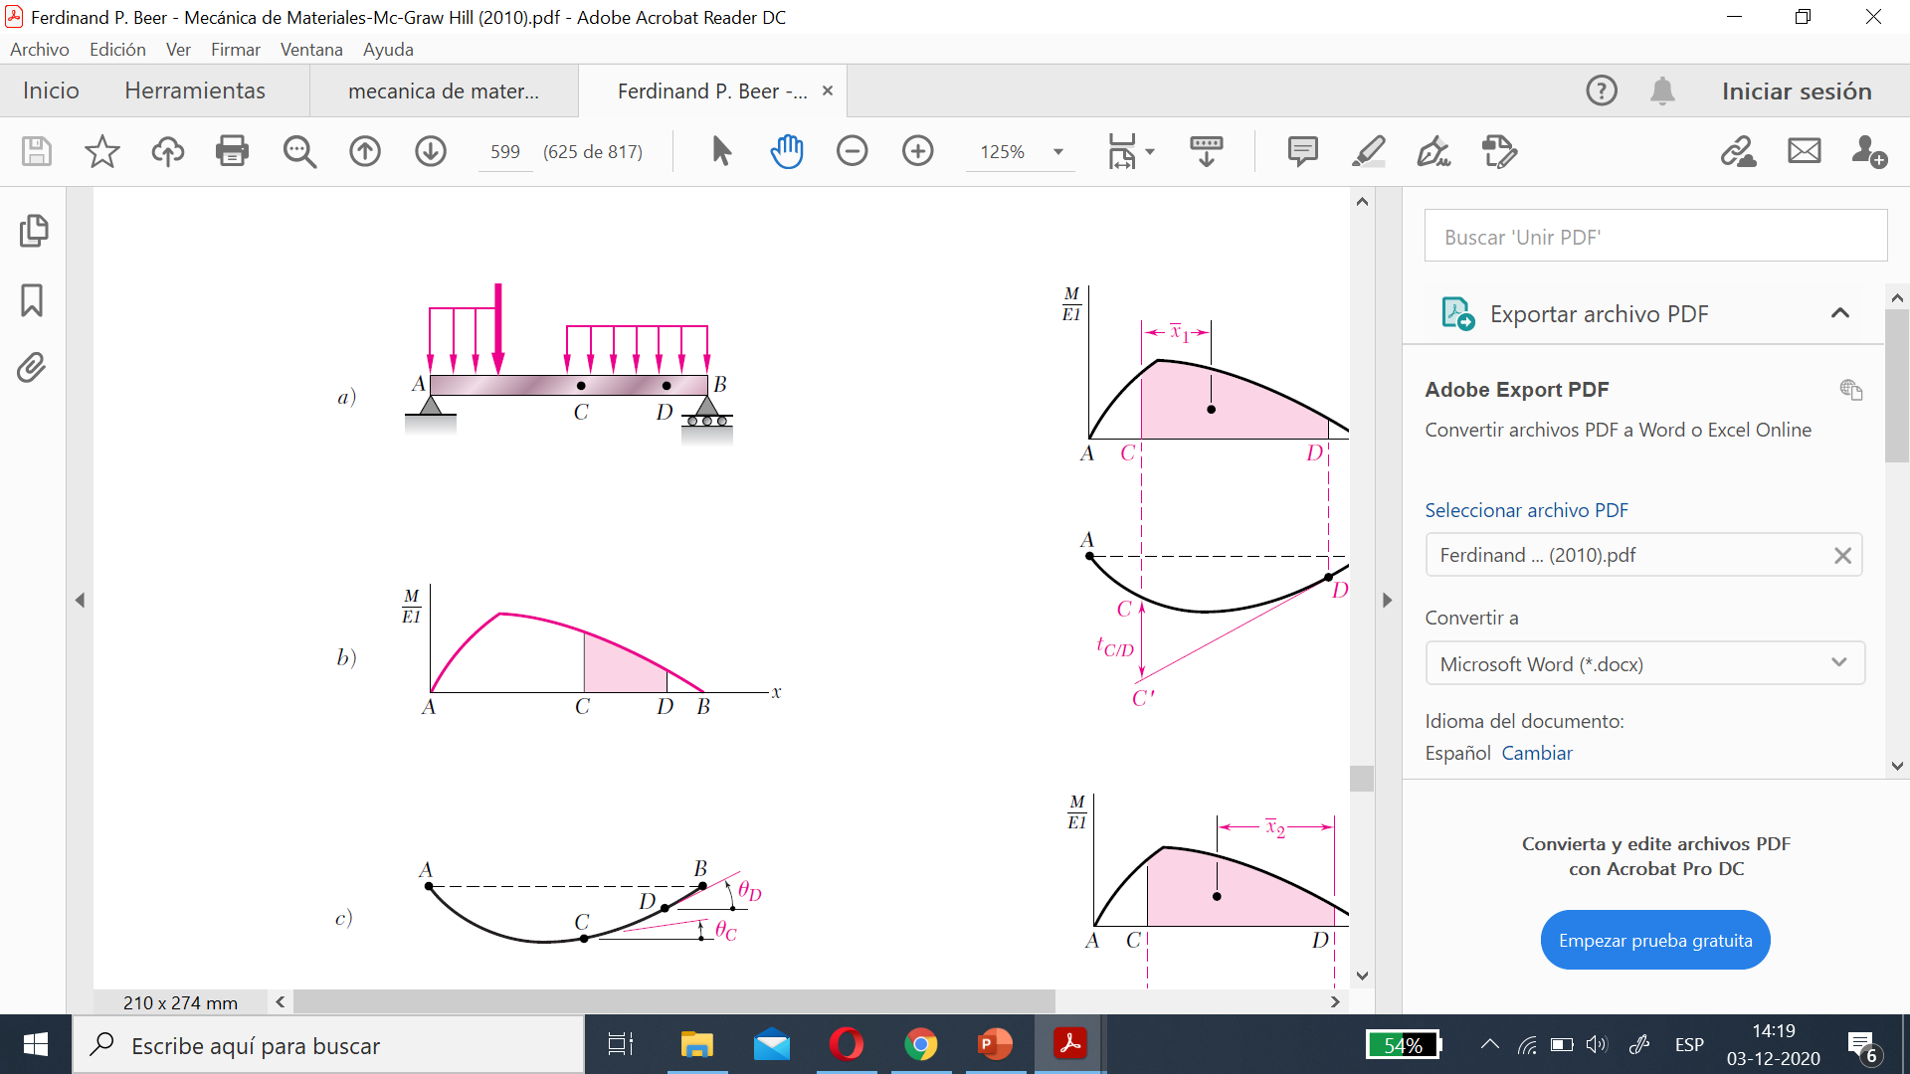
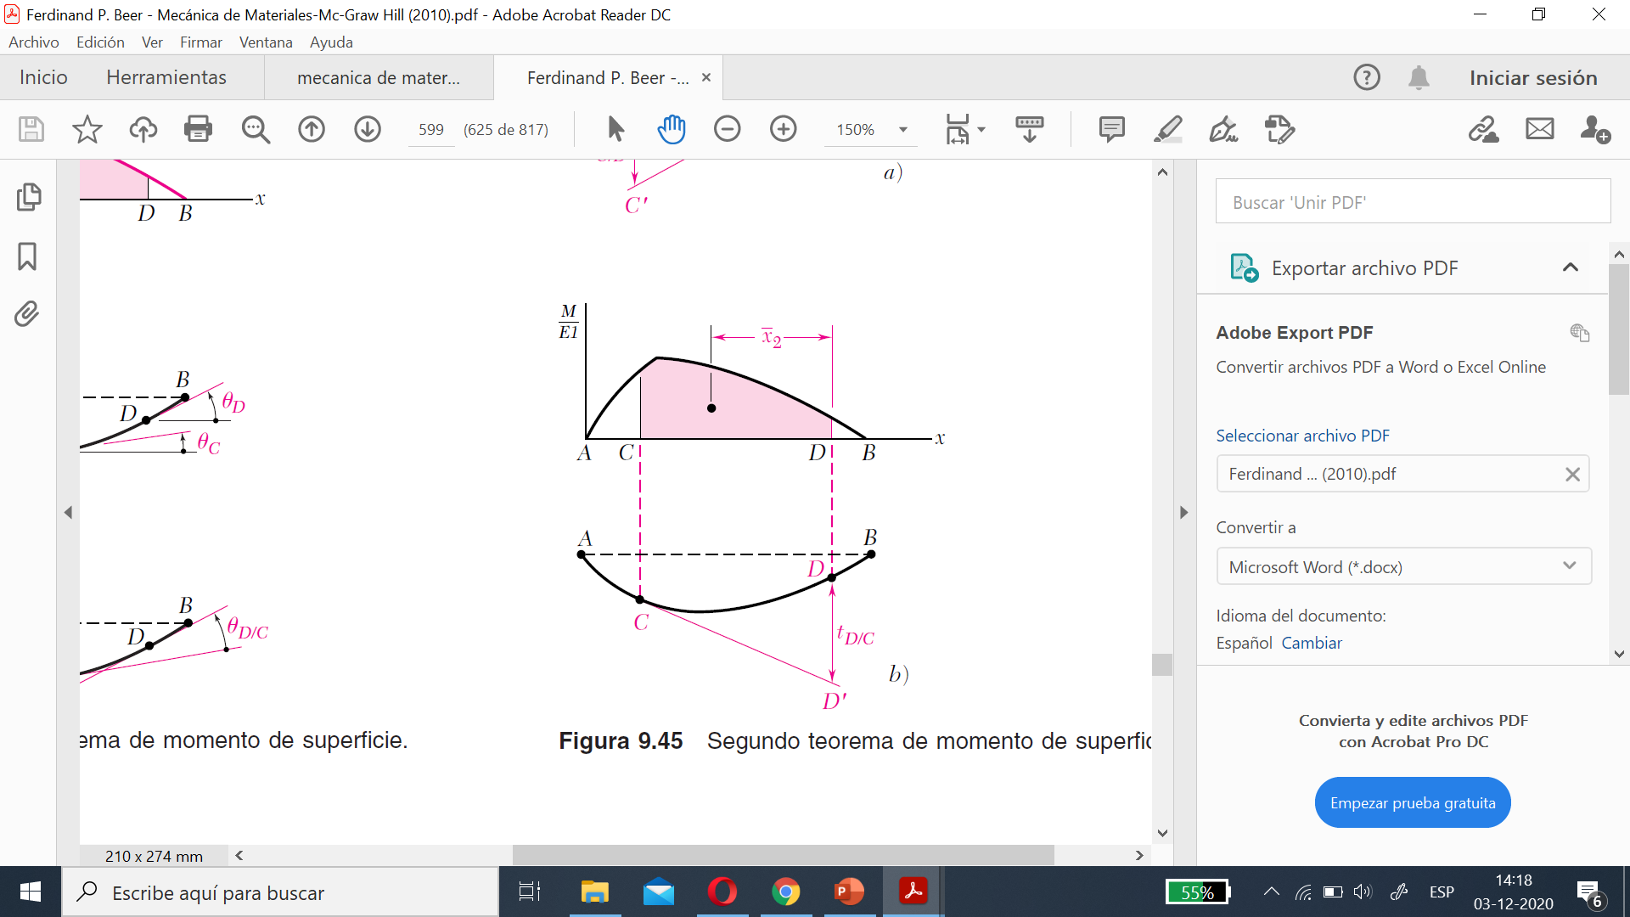
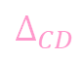
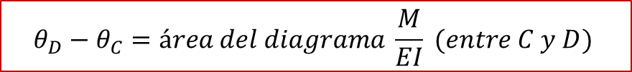
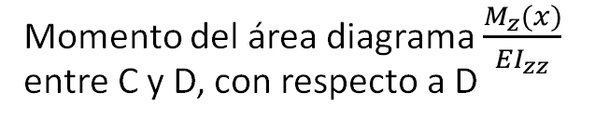
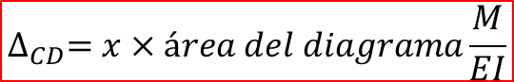
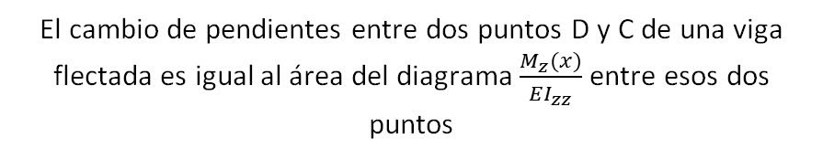
Método del área del diagrama momento flector
Método del momento del área del diagrama momento flector
$$∆_{CD}$$
$$θ_{D}−θ_{C}=área del diagrama \frac{M}{EI} (entre C y D)$$
$$∆_{CD}=x×área del diagrama\frac{M}{EI}$$
El cambio de pendientes entre dos puntos D y C de una viga flectada es igual al área del diagrama $\frac{M_{z}(x)}{EI_{zz}}$ entre esos dos puntos
Momento del área diagrama $\frac{M_{z}(x)}{EI_{zz}}$ entre C y D, con respecto a D

Slide 5
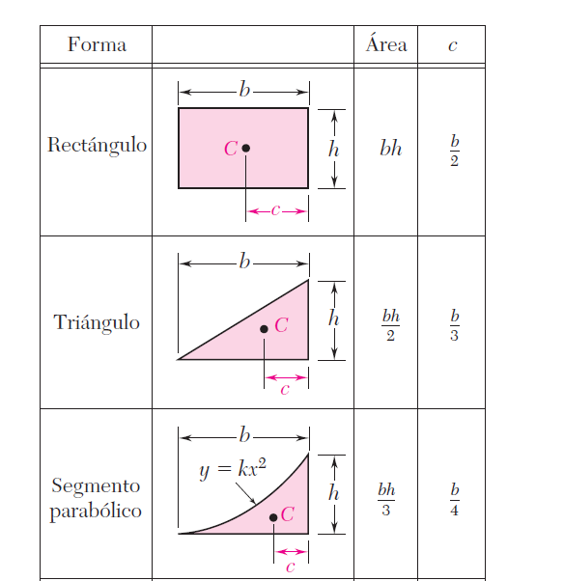
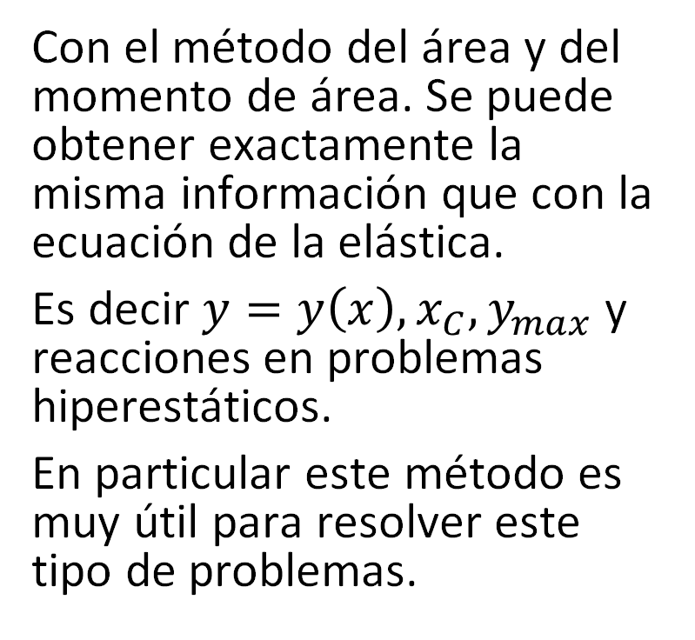
Con el método del área y del momento de área. Se puede obtener exactamente la misma información que con la ecuación de la elástica.
Es decir $y=y\left(x\right), x_{C},y_{max}$y reacciones en problemas hiperestáticos.
En particular este método es muy útil para resolver este tipo de problemas.

Slide 6
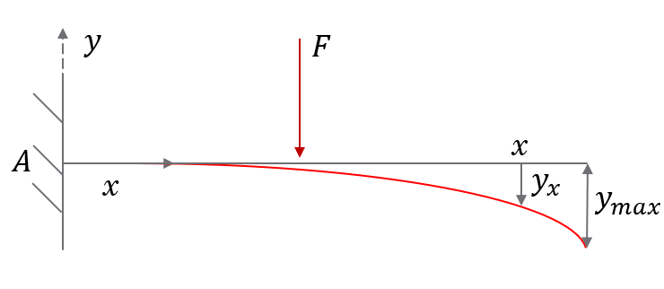
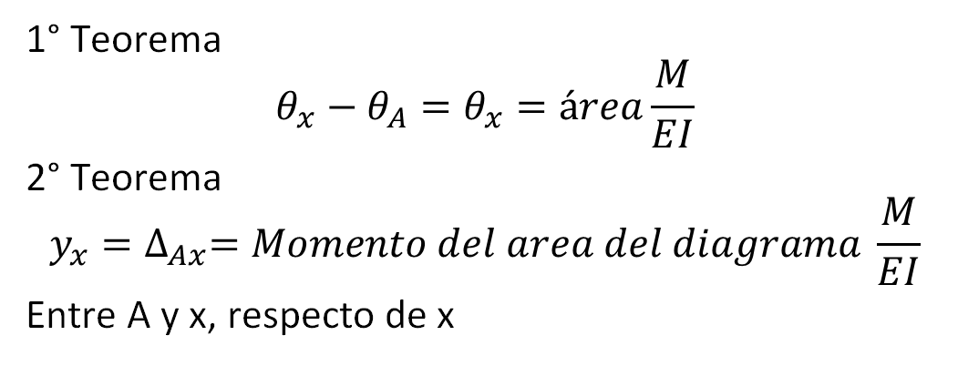

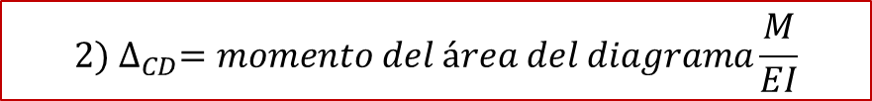
Vigas empotradas
$$1) θ_{D}−θ_{C}=área del diagrama \frac{M}{EI} (entre C y D)$$
$$2) ∆_{CD}=momento del área del diagrama\frac{M}{EI}$$
1° Teorema
$$θ_{x}−θ_{A}=θ_{x}=área\frac{M}{EI}$$
2° Teorema
$$y_{x}=∆_{Ax}=Momento del area del diagrama \frac{M}{EI}$$
Entre A y x, respecto de x

Slide 7

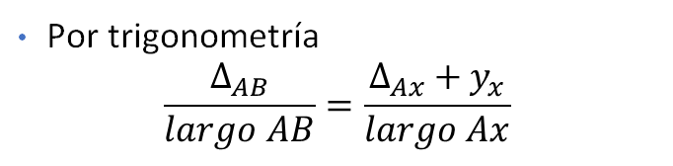
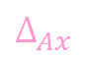

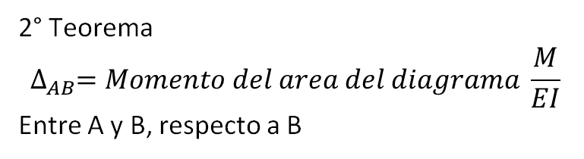
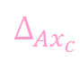
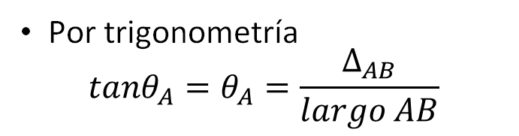
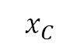


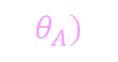

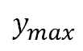
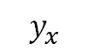
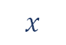
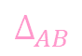
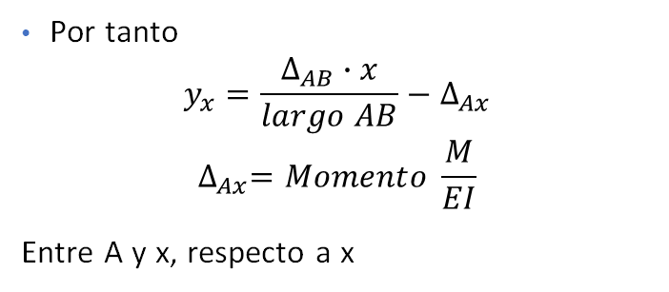
Vigas sin empotramiento
$$1) θ_{D}−θ_{C}=área del diagrama \frac{M}{EI} (entre C y D)$$
$$2) ∆_{CD}=momento del área del diagrama\frac{M}{EI}$$
$$F$$
Por trigonometría
$${tanθ}_{A}=θ_{A}=\frac{∆_{AB}}{largo AB}$$
$$A$$
$$x_{C}$$
$$x$$
$$B$$
$$θ_{A})$$
$$y_{x}$$
$$y_{max}$$
$$Tangente en A$$
2° Teorema
$$∆_{AB}=Momento del area del diagrama \frac{M}{EI}$$
Entre A y B, respecto a B
$$∆_{Ax}$$
$$∆_{AB}$$
$$∆_{Ax_{c}}$$
Por trigonometría
$$\frac{∆_{AB}}{largo AB}=\frac{∆_{Ax}+y_{x}}{largo Ax}$$
Para obtener $x_{C}$
Tenemos que
$$\frac{dy}{dx}\left(x=x_{C}\right)=0$$
$$θ_{A}−θ_{x_{c}}=θ_{A}=área\frac{M_{z}\left(x\right)}{EI_{zz}} entre A y x_{C}$$
Por tanto
$$y_{x}=\frac{∆_{AB}∙x}{largo AB}−∆_{Ax}$$
$$∆_{Ax}=Momento \frac{M}{EI}$$
Entre A y x, respecto a x

Slide 8
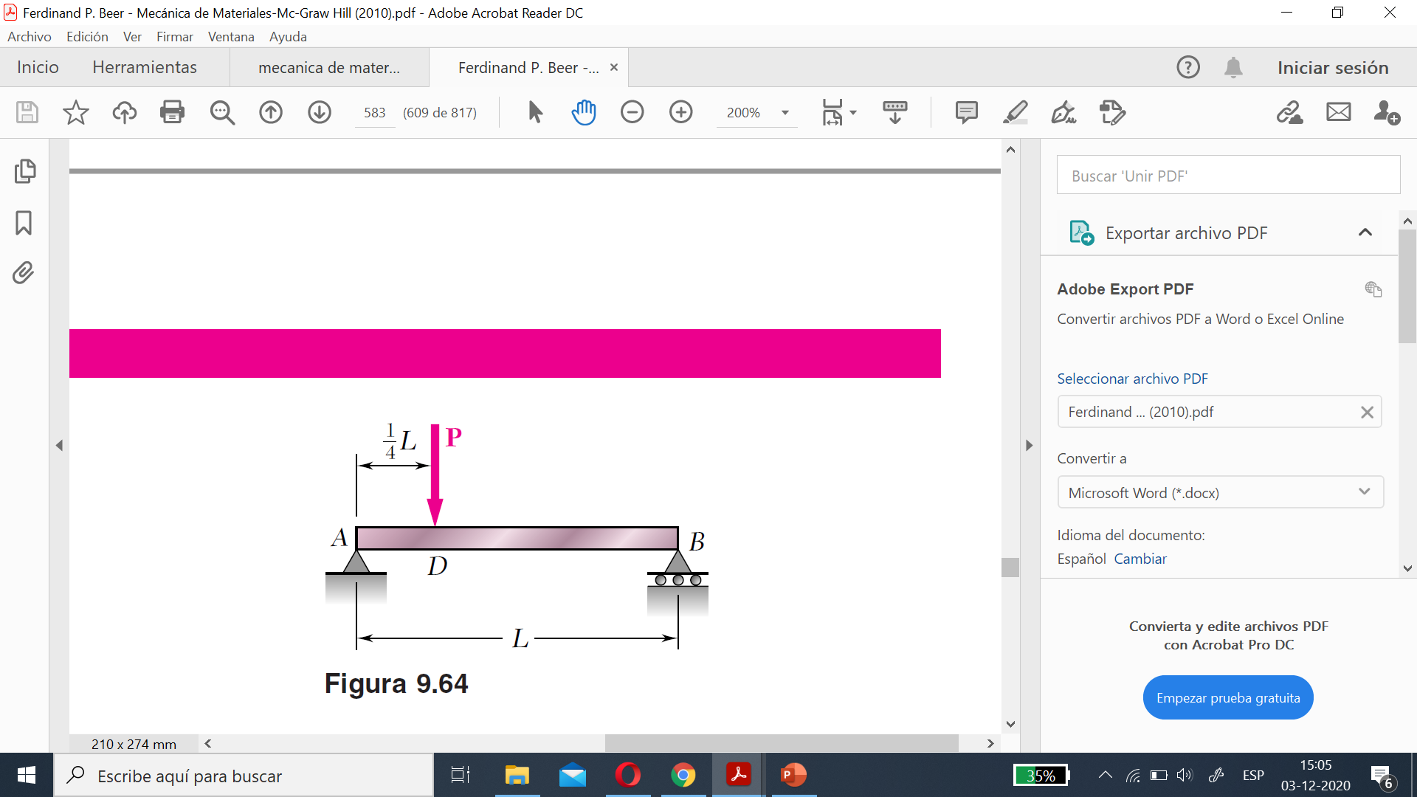
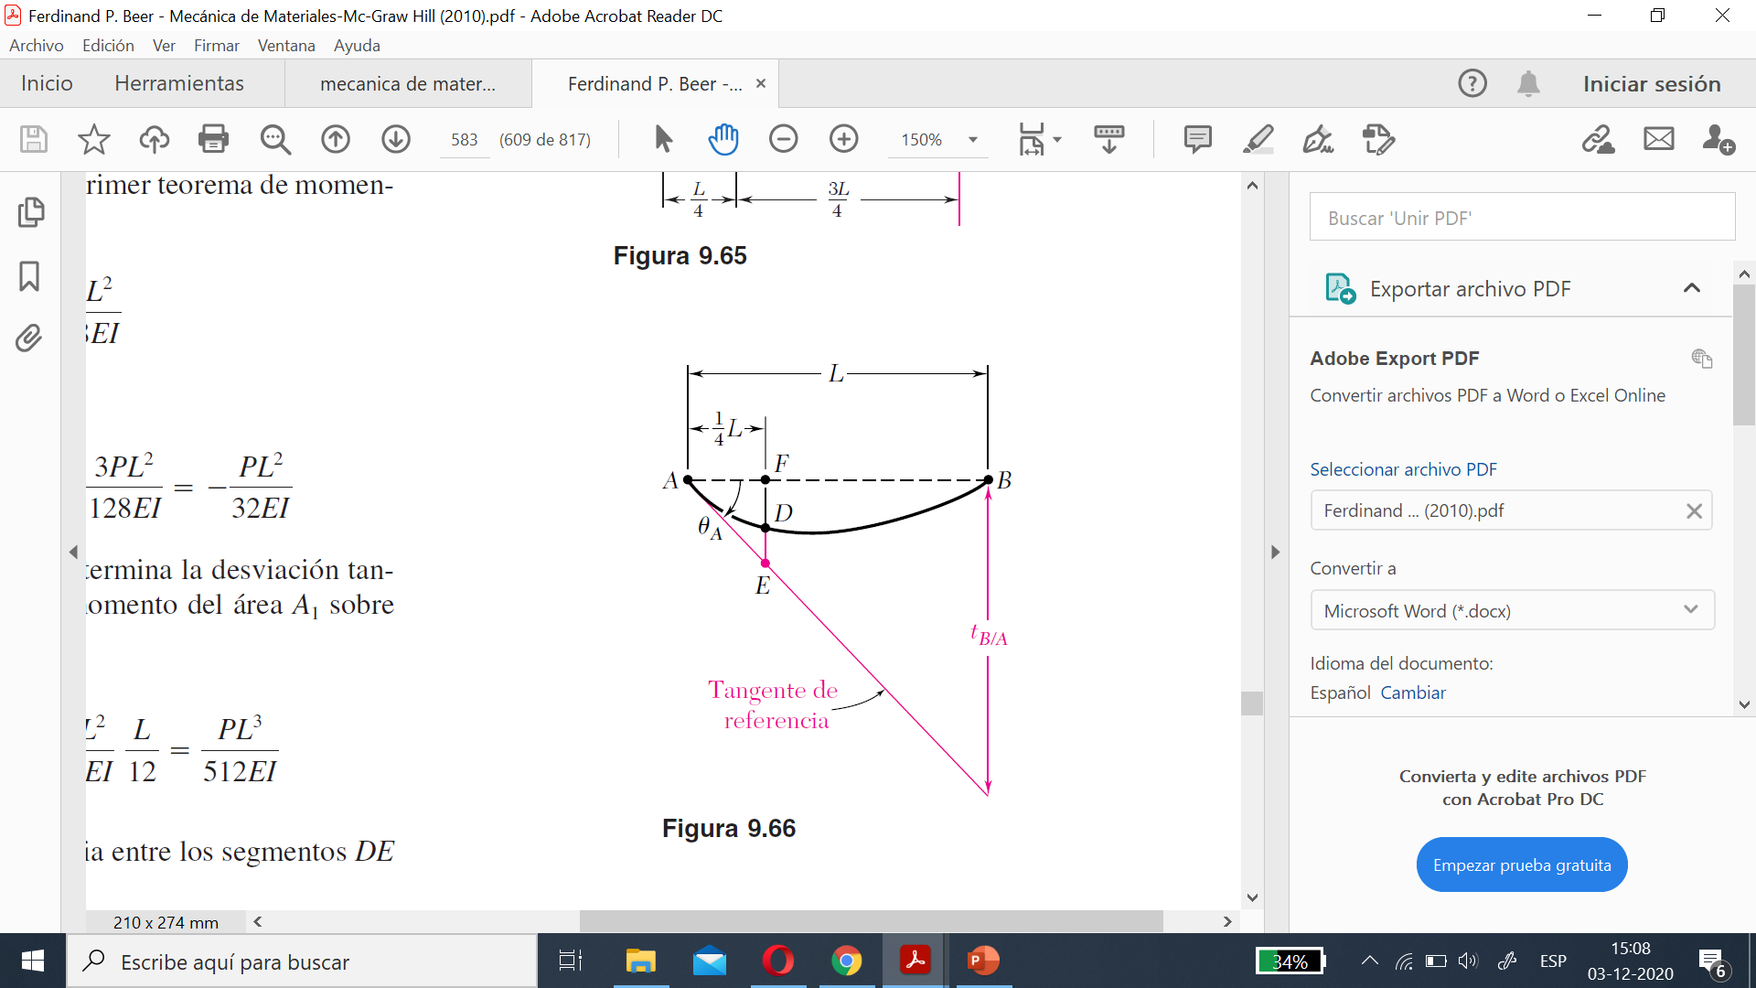
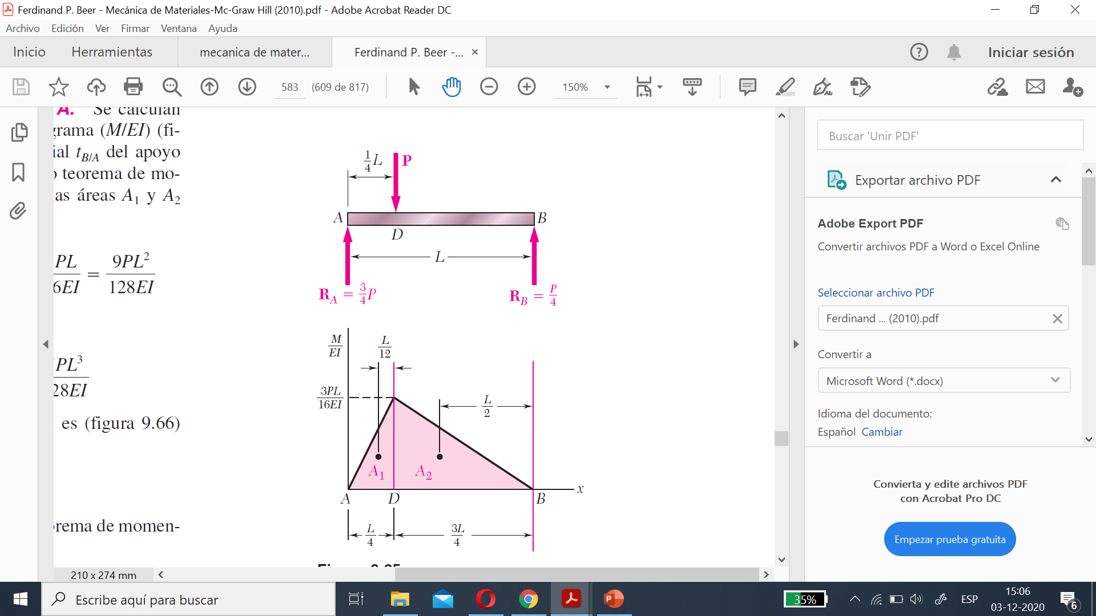
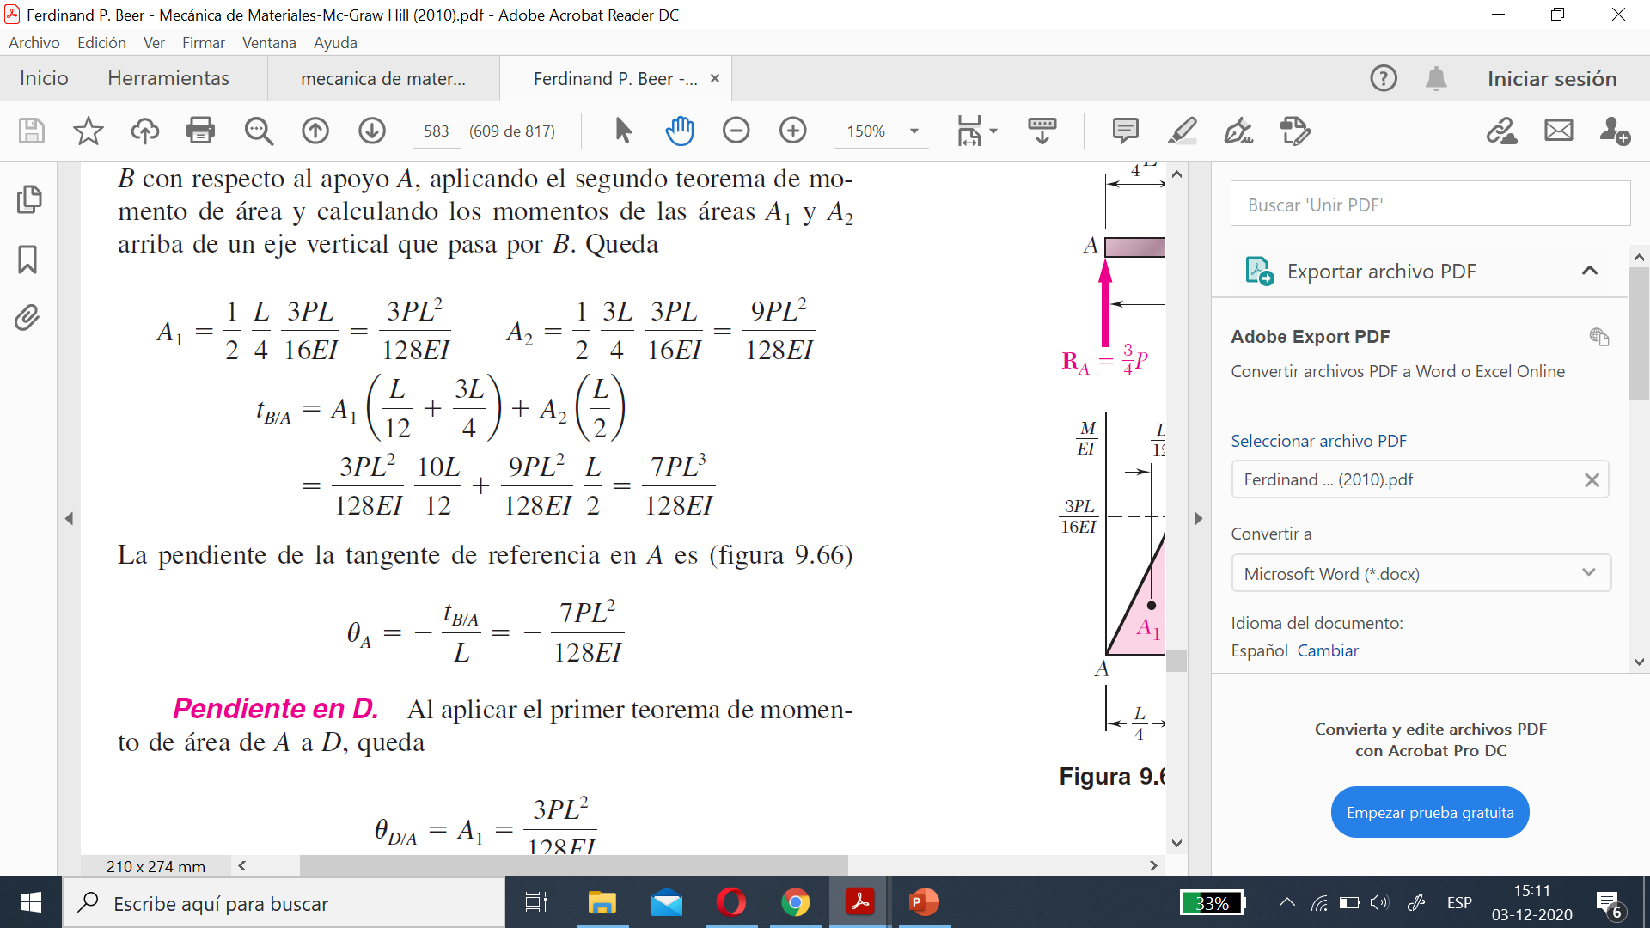
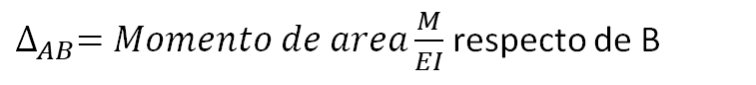
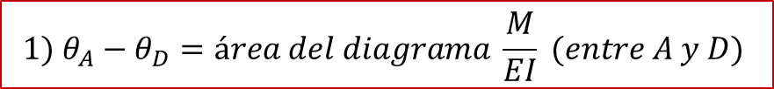


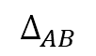
Ejemplo (9.12 F. Beer, Mecánica de Materiales): Para la viga de la figura calcule la pendiente en A
$$1) θ_{A}−θ_{D}=área del diagrama \frac{M}{EI} (entre A y D)$$
$$θ_{A}=\frac{∆_{AB}}{largo AB}$$
$∆_{AB}=Momento de area\frac{M}{EI}$ respecto de B
$$∆_{AB}$$
$$∆_{AB}$$
$${→θ}_{A}=\frac{∆_{AB}}{L}$$

Slide 9
